Slide 1


МАТЕМАТИКА НОВА
www.matnova.com.ua
7
УРОК 55
Квадрат суми та квадрат різниці
АЛГЕБРА
20.01.2025
НОВА УКРАЇНСЬКА ШКОЛА
НОВА УКРАЇНСЬКА ШКОЛА

Slide 2

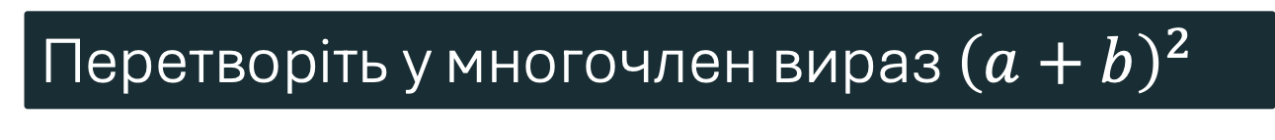
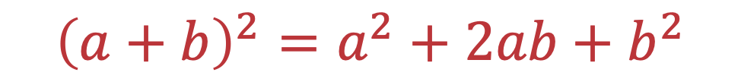
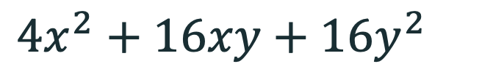
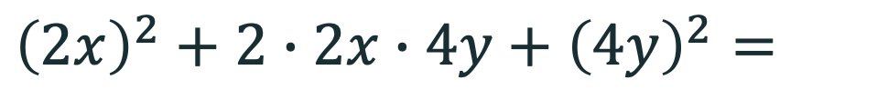

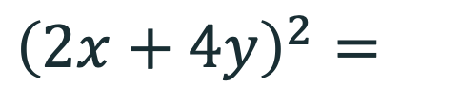


МАТЕМАТИКА НОВА
www.matnova.com.ua
$${\left(a+b\right)}^{2}=$$
$$\left(a+b\right)\left(a+b\right)=$$
$$a^{2}+ab+ba+b^{2}=$$
$$a^{2}+2ab+b^{2}$$
$${\left(a+b\right)}^{2}=a^{2}+2ab+b^{2}$$
Приклад 1
$${\left(2x+4y\right)}^{2}=$$
$${\left(2x\right)}^{2}+2∙2x∙4y+{\left(4y\right)}^{2}=$$
$$4x^{2}+16xy+16y^{2}$$
Квадрат суми двох виразів дорівнює квадрату першого виразу, плюс подвоєний добуток першого на другий, плюс квадрат другого виразу
Проміжні дії в обчисленнях можна не записувати.
Перетворіть у многочлен вираз ${\left(a+b\right)}^{2}$

Slide 3

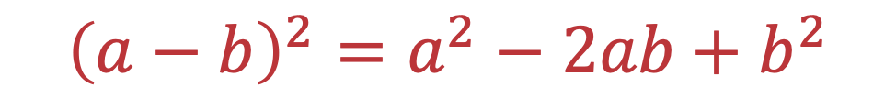
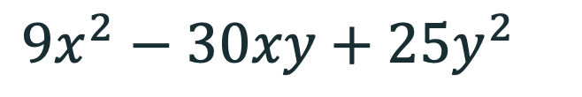
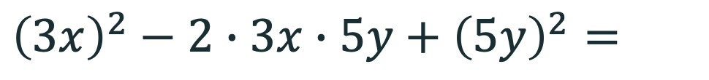

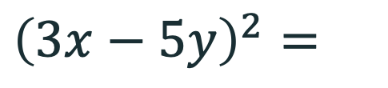


МАТЕМАТИКА НОВА
www.matnova.com.ua
$${\left(a−b\right)}^{2}=$$
$$\left(a−b\right)\left(a−b\right)=$$
$$a^{2}−ab−ba+b^{2}=$$
$$a^{2}−2ab+b^{2}$$
$${\left(a−b\right)}^{2}=a^{2}−2ab+b^{2}$$
Приклад 2
$${\left(3x−5y\right)}^{2}=$$
$${\left(3x\right)}^{2}−2∙3x∙5y+{\left(5y\right)}^{2}=$$
$$9x^{2}−30xy+25y^{2}$$
Квадрат різниці двох виразів дорівнює квадрату першого виразу, мінус подвоєний добуток першого на другий, плюс квадрат другого виразу
Проміжні дії в обчисленнях можна не записувати.
Перетворіть у многочлен вираз ${\left(a−b\right)}^{2}$

Slide 4


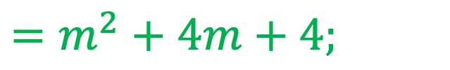
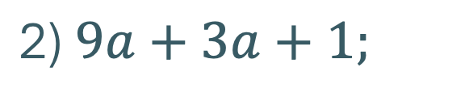
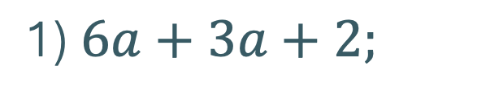

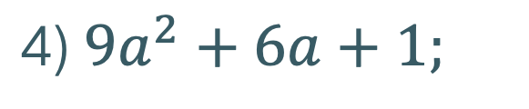
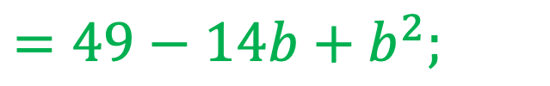
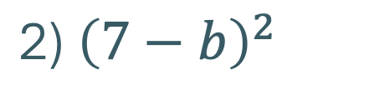
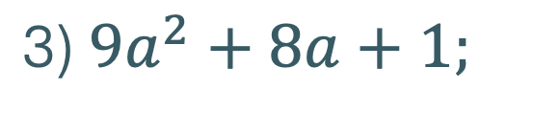
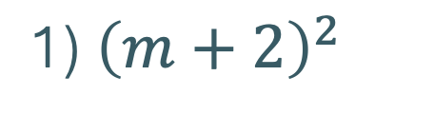
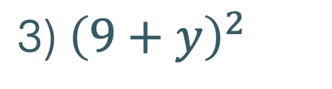
МАТЕМАТИКА НОВА
www.matnova.com.ua
Оберіть вираз, тотожно рівний виразу ${\left(3a+1\right)}^{2}$:
№1
$$\text{1)} 6a+3a+2;$$
$$\text{3}\text{)} 9a^{2}+8a+1;$$
$$\text{2}\text{)} 9a+3a+1;$$
$$\text{4}\text{)} 9a^{2}+6a+1;$$
№2
Подайте у вигляді многочлена вираз:
$$\text{1)} {\left(m+2\right)}^{2}$$
$$=m^{2}+4m+4;$$
$$\text{2}\text{)} {\left(7−b\right)}^{2}$$
$$=49−14b+b^{2};$$
$$\text{3}\text{)} {\left(9+y\right)}^{2}$$
$$=49−14b+b^{2}.$$

Slide 5
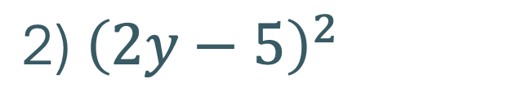
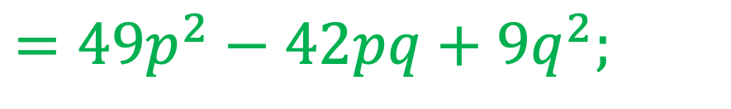
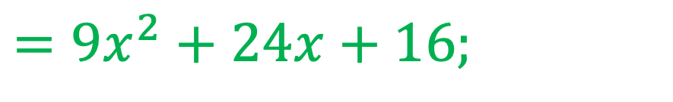
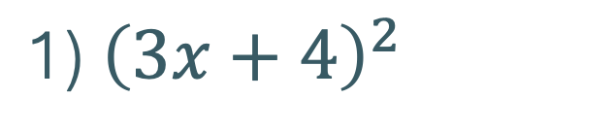
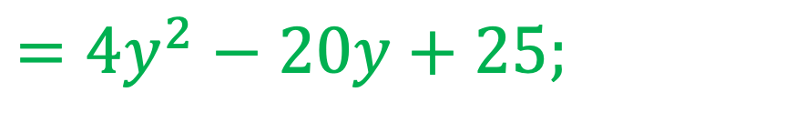
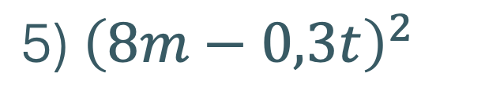
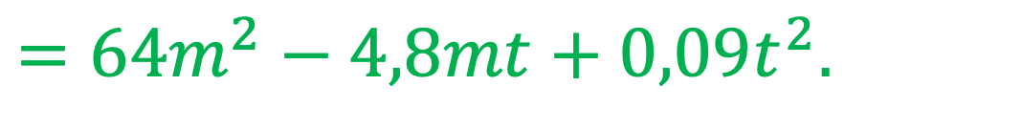
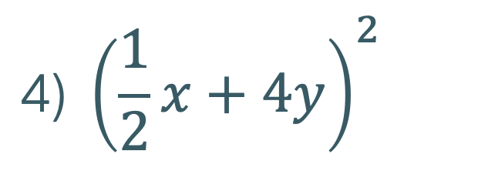
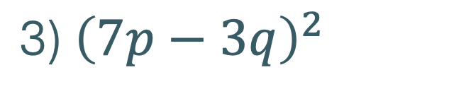
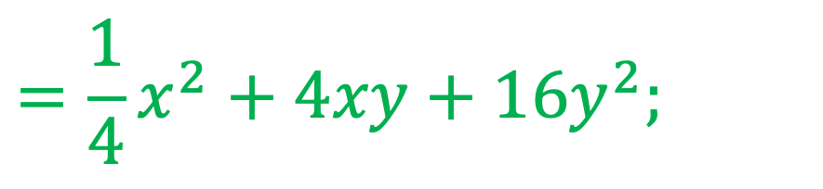
Піднесіть до квадрата:
№3
$$\text{1}\text{)} {\left(3x+4\right)}^{2}$$
$$=9x^{2}+24x+16;$$
$$\text{2}\text{)} {\left(2y−5\right)}^{2}$$
$$=4y^{2}−20y+25;$$
$$\text{3}\text{)} {\left(7p−3q\right)}^{2}$$
$$=49p^{2}−42pq+9q^{2};$$
$$\text{4}\text{)} {\left(\frac{1}{2}x+4y\right)}^{2}$$
$$=\frac{1}{4}x^{2}+4xy+16y^{2};$$
$$\text{5}\text{)} {\left(8m−0,3t\right)}^{2}$$
$$=64m^{2}−4,8mt+0,09t^{2}.$$

Slide 6


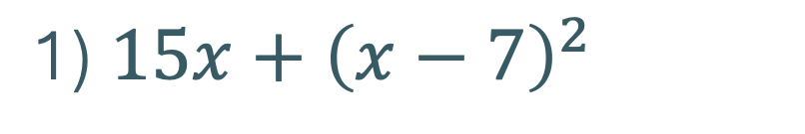
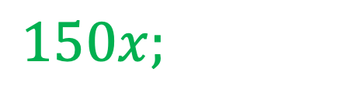
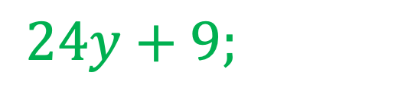
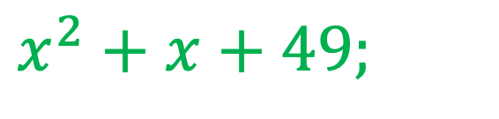
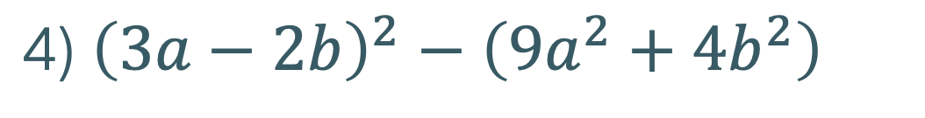
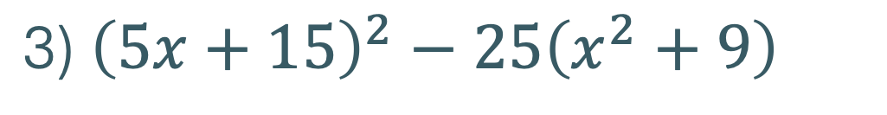
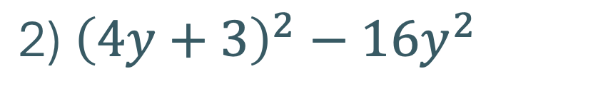
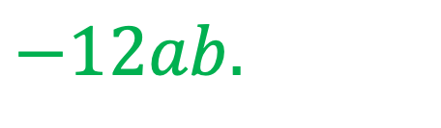
Спростіть вираз:
№4
$$\text{1)} 15x+{\left(x−7\right)}^{2}$$
$$x^{2}+x+49;$$
$$\text{2}\text{)} {\left(4y+3\right)}^{2}−16y^{2}$$
$$24y+9;$$
$$\text{3}\text{)} {\left(5x+15\right)}^{2}−25\left(x^{2}+9\right)$$
$$150x;$$
$$\text{4}\text{)} {\left(3a−2b\right)}^{2}−\left(9a^{2}+4b^{2}\right)$$
$$−12ab.$$

Slide 7

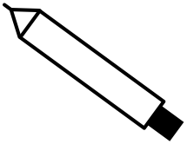







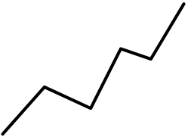


Виконайте дії
ДОМАШНЄ ЗАВДАННЯ
Опрацювати §16
Виконати №674; 678; 682.
О.С. Істер
(2024)
НОВА УКРАЇНСЬКА ШКОЛА
БАЖАЮ ТВОРЧИХ УСПІХІВ!

